Slide 1

Библиотека и радио

Slide 2
Формы взаимодействия:
очная;
дистанционная

Slide 3



Slide 4
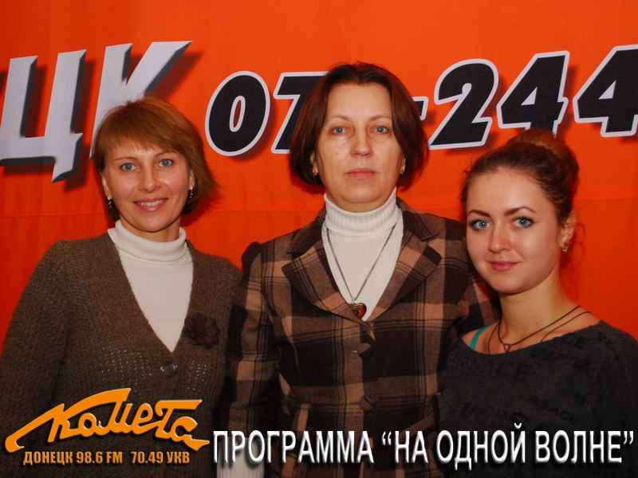

Slide 5



Slide 6
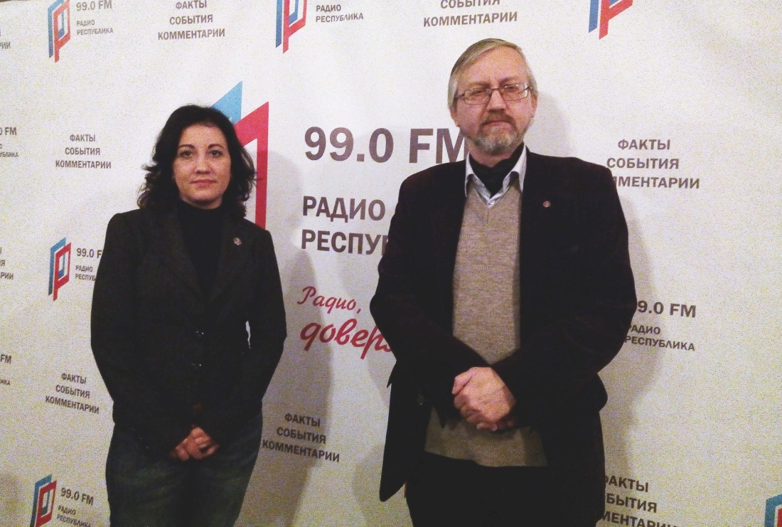
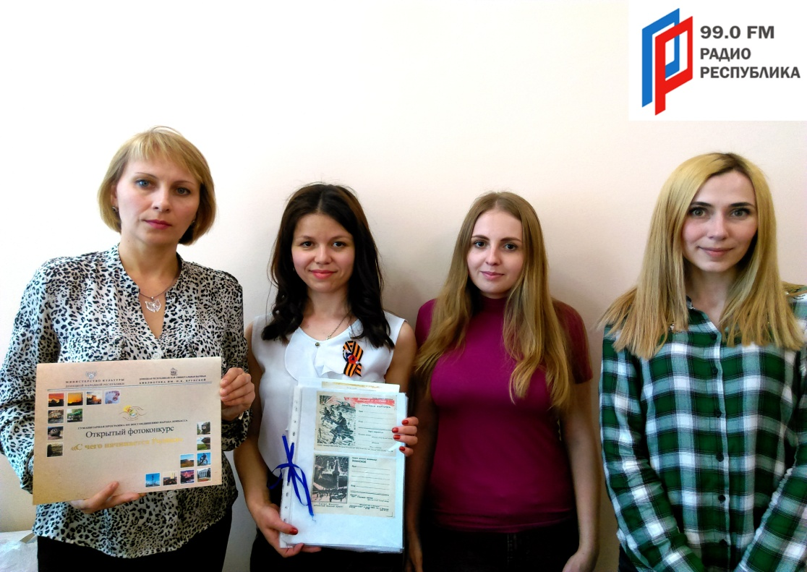
Гости из библиотеки в программе
«Большой вопрос»
на радио Республика

Slide 7
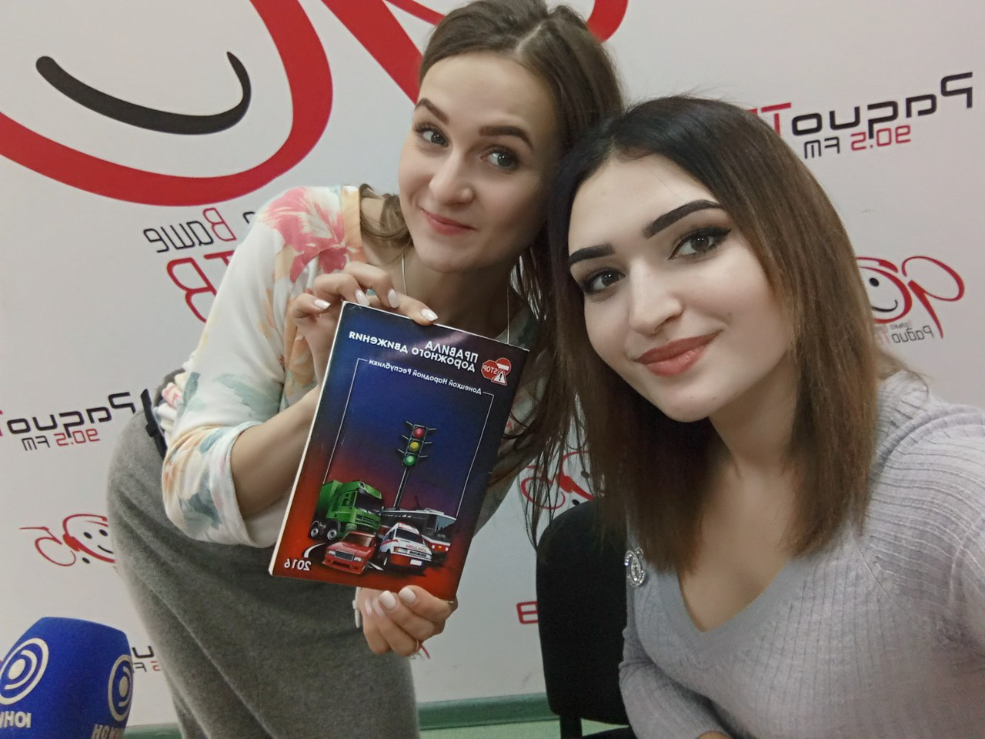
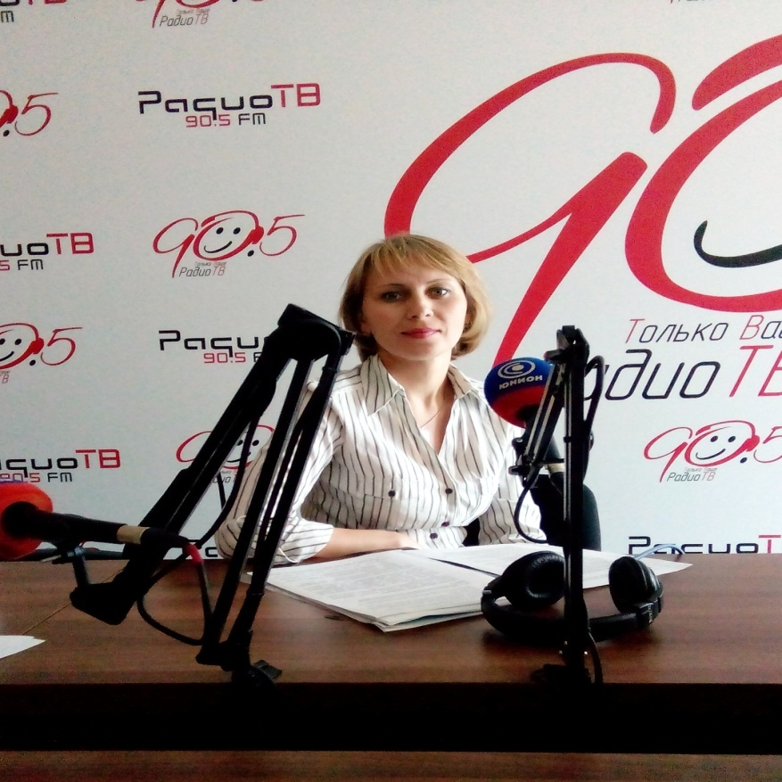
Библиотека в программе «Диалог» на радио ТВ

Slide 8
ведущая: Ксения Камарь
РадиоРеспублика_99,
udacha_2007

Slide 9
Присоединяйтесь!

